Slide 1
Transparencia y competitividad
Septiembre 4 de 2017

Slide 2
Gobernanza
“Posibilidad de acordar reglas del juego que permitan la consolidación ordenada de estos consensos y garanticen su estabilidad”, lo que implica “recoger demandas, acceso a la información, transparencia de los procesos, rendición de cuentas, evaluación y control ciudadano de las políticas públicas” (Celedón y Orellana 2003).
“Articulación de los diferentes tipos de regulación en un territorio, a la vez en términos de integración política y social y en términos de capacidad de acción”, lo que implica “examinar de nuevo las interrelaciones entre sociedad civil, Estado, mercado y las recomposiciones entre estas diferentes esferas cuyas fronteras se borran” (Jolly 2003:9).
Gobernabilidad y gobernanza en América Latina Fernando Mayorga y Eduardo Córdova.
2007. Working Paper NCCR Norte-Sur IP8, Ginebra.
“Es un nuevo arte de gobernar los territorios, cuyo objeto es la capacidad de organización y acción de la sociedad, su medio es la gestión relacional o de redes, y su finalidad es el desarrollo humano”.
Movimiento América Europa de Regiones y Ciudades (AERYC). 2005

Slide 3
7 normas para la Gobernanza Urbana
Equidad
Seguridad
Eficiencia
Sustentabilidad
Descentralización: Principios de subsidiariedad y responsabilidad. Mayor participación de la ciudadanía en la gestión urbana. La descentralización y la democracia local facilitan que políticas públicas e iniciativas urbanas respondan a las necesidades básicas de la ciudadanía.
Transparencia y gestión responsable: Gobierno abierto y una ciudadanía vigilante de sus derechos. Cero corrupción.
Compromiso cívico y ciudadano: Las personas son tanto el objeto como el medio para lograr el desarrollo humano sustentable. A mayor participación activa de la ciudadanía en la toma de decisiones las ciudades son más gobernables.
ONU Hábitat

Slide 4
Medición en Bogotá
Índice de Gobernanza
25%
Confianza
Baja confianza en decisiones (12%)
Manejo de recursos del sector público (25%).
Transparencia
En contratación (63%), ejecución de obras públicas (47%), construcción de planes de desarrollo (41%), planeación (34%), informes de gestión (31%).
Liderazgo
Participación
Estrategia compartida
No hay una estrategia conjunta en pro del desarrollo de la región 61% y no creen que existen mecanismos para trabajar conjuntamente 17%.
14%
Bogotá y la región
21%
23%
21%
Bogotá
25%
33%
37%
Municipios
Encuesta Gobernanza realizada por la Cámara de Comercio de Bogotá. 2014

Slide 5
Índice Departamental de Competitividad
Factor 1 de Condiciones básicas
Categoría de Institucionalidad
1. Desempeño administrativo
Eficacia, requisitos legales, capacidad administrativa y gestión
2. Gestión fiscal
2.1 Autonomía fiscal
2.2 Capacidad local de recaudo
2.3 Capacidad de ahorro
3. Transparencia
3.1 Índice de Gobierno Abierto
4. Seguridad y justicia
4.1 Tasa de homicidios
4.2 Tasa de secuestro
4.3 Tasa de extorsión
4.4 Jueces por 100.000 habitantes
4.5 Eficiencia de la justicia
4.6 Productividad de jueces
4.7 Acceso a mecanismos alternativos de justicia
4.8 Facilidad para hacer cumplir los contratos

Slide 6
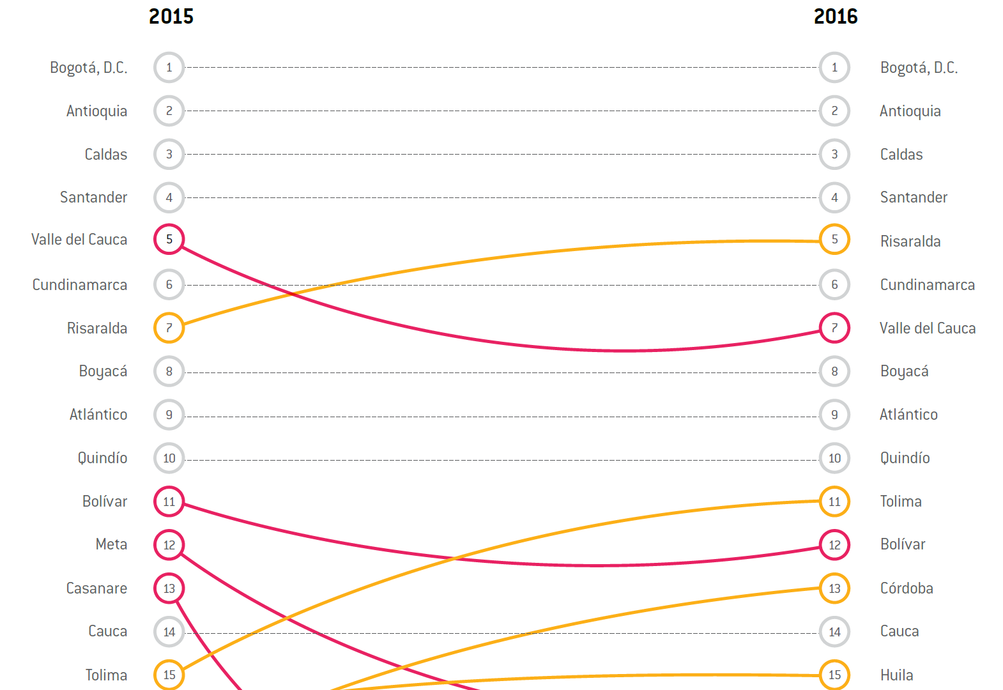
Índice Departamental de Competitividad

Slide 7
Índice Departamental de Competitividad
El mejor desempeño en el pilar de instituciones
lo tienen, en su orden, los departamentos
de Caldas, Risaralda y Antioquia con puntajes
de 7,39, 7,36 y 7,25 sobre 10 respectivamente.
Risaralda, por su parte, continúa siendo el segundo en este pilar y sobresale por su transparencia en el manejo de regalías.
Antioquia continúa en la tercera posición en el pilar de instituciones de 2016 frente al de 2015. Este departamento obtiene el mejor desempeño en el Índice de Gobierno Abierto.

Slide 8
Índice Departamental de Competitividad
Bogotá D.C
Transparencia 18/26
Gobierno abierto 21/26

Slide 9
Gobierno abierto
Es aquel que practica y promueve la transparencia y acceso a la información, la participación ciudadana y la colaboración entre múltiples actores, tanto en la formulación de políticas públicas como en la entrega de servicios.
Tres pilares
Transparencia: “acceso a la información mediante la apertura de datos públicos (para ejercer control social y rendición de cuentas) y la reutilización de la información del sector público (para promover la innovación y el desarrollo económico).
Participación: “facilitar la participación de la ciudadanía en el diseño y la implementación de las políticas públicas e incidir en la toma de decisiones.
Colaboración: “favorecer la generación de espacios de colaboración entre los diversos actores” no sólo la ciudadanía, sino las empresas, asociaciones y otras organizaciones participan en el co-diseño y/o co-ejecución de servicios públicos.
BID.2014

Slide 10
Un esquema integrado
Transparencia
Información
CONFIANZA
Capital social
Control social
Incidencia
Entidades públicas
Ciudadanía

Slide 11
Desde las instituciones
Ley de Transparencia y Derecho de Acceso a la Información Pública.
Planes Anticorrupción y de Atención a la Ciudadanía, en los componentes de Transparencia y Atención a la Ciudadanía.
Instancias e instrumentos: Comités de ética, códigos de ética, buen gobierno.
Mayor eficiencia en los procesos de planeación, presupuestación y contratación.
Mapas de riesgo de corrupción.
Indicadores de medición.
Sistemas de monitoreo y evaluación.
Mayor agilidad y eficiencia en los organismos de control.
Información pertinente, oportuna y relevante.
Diversidad de canales por población y territorios.
Información
Transparencia
CONFIANZA
Continuidad de las políticas públicas
Meritocracia
Empleo Público

Slide 12
Desde los ciudadanos
El control social es el derecho y el deber de los ciudadanos a participar de manera individual o a través de sus organizaciones, redes sociales e instituciones, en la vigilancia de la gestión pública y sus resultados. Art 60 Ley 1757 de 2015.
Incidencia: Son los esfuerzos de la ciudadanía organizada para influir en la formulación e implementación de las políticas y programas públicos.
Centro de Desarrollo para actividades de población (CEDPA) y Oficina en Washington para Asuntos latinoamericanos (WOLA). 2005
CONFIANZA
Incidencia
Control social
Interés por los asuntos públicos.
Renovación de los participantes en las instancias existentes.
Nuevos actores y nuevas formas.
Fomentar las veedurías especializadas y las alianzas público-privadas.
Lograr mayor reconocimiento y visibilidad.
Uso de tecnologías de la información y la comunicación.
Petición y rendición de cuentas.

Slide 13
Creación de confianza
CONFIANZA
Capital social
Liderazgo colectivo
Construcción de acuerdos
Corresponsabilidad
Articulación público-privada
Enfoque hacia la acción
Sentido de lo público
Cultura ciudadana

Slide 14
Gracias
Patricia González Avila
Directora Gestión Pública y Ciudadana
Cámara de Comercio de Bogotá
patricia.gonzalez@ccb.org.co

